Slide 1
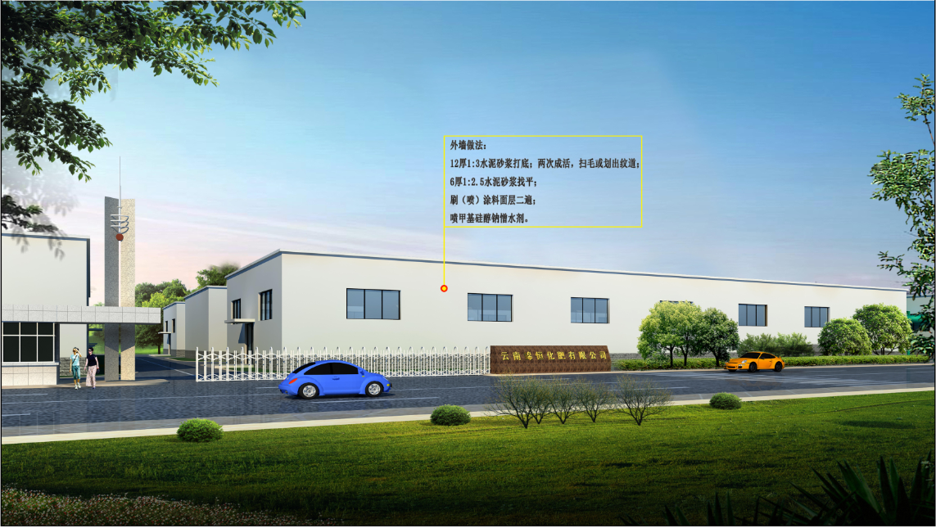
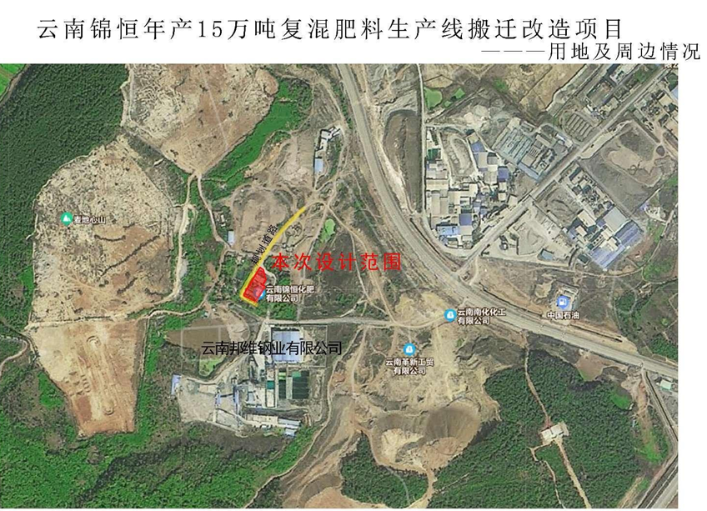
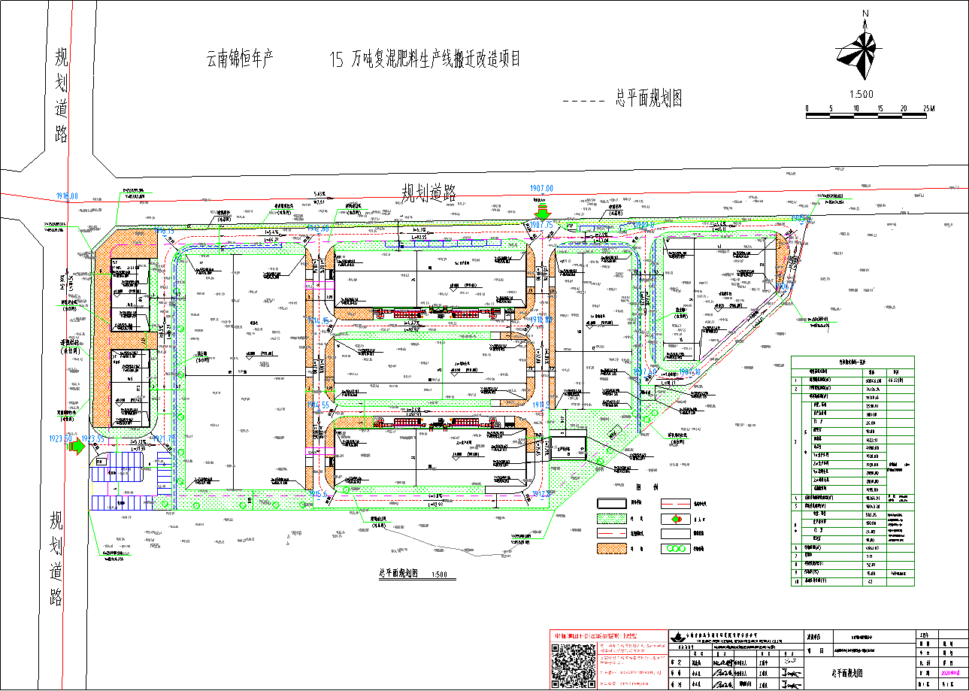
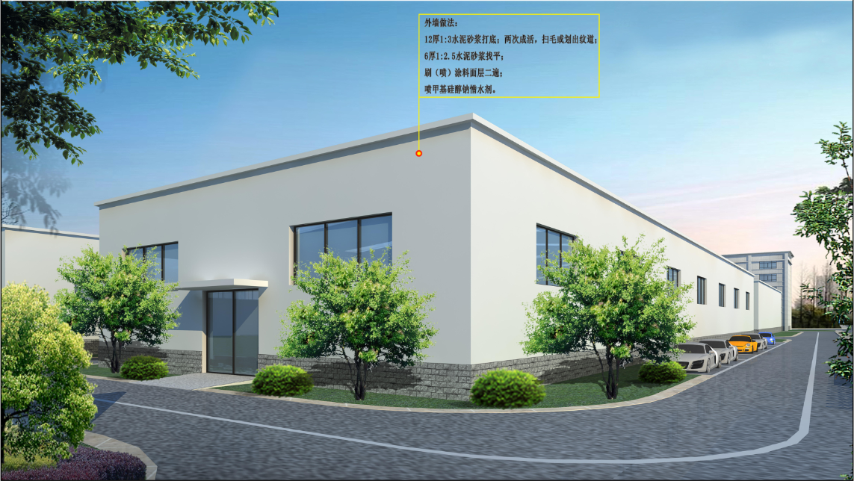
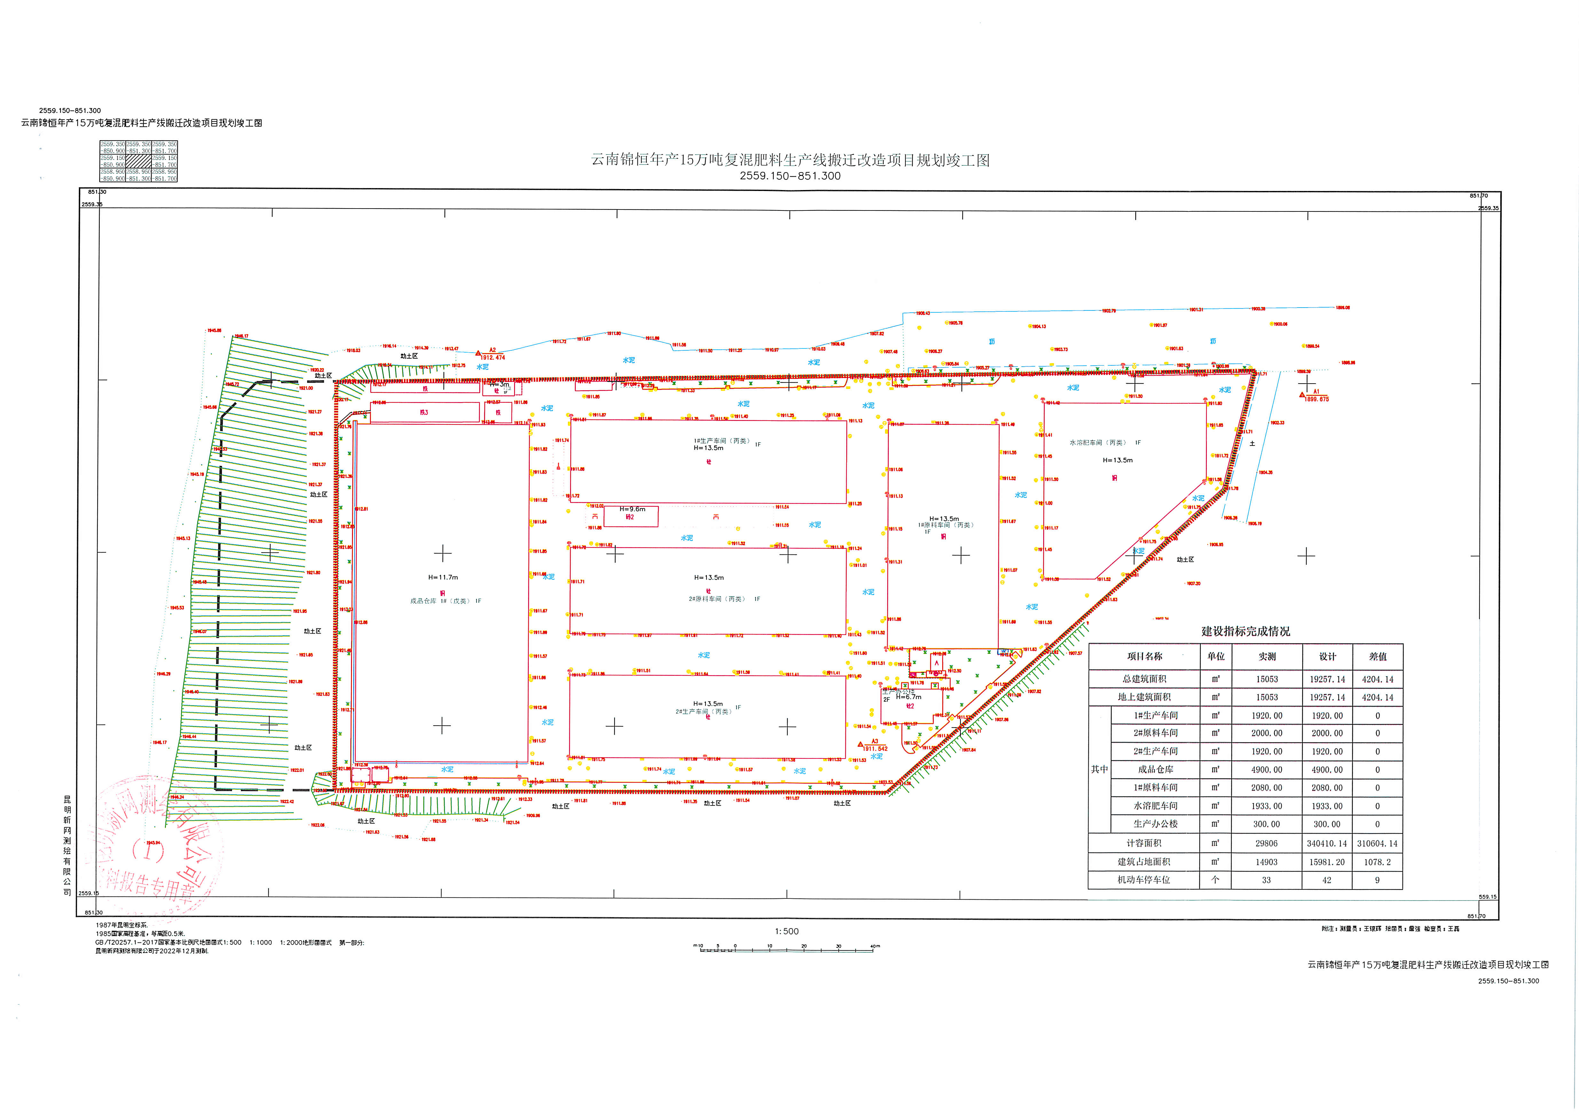
安宁市自然资源局建设工程核实批前公示
云南锦恒化肥有限公司年产15万吨复混肥料生产线搬迁改造项目第一批次
项目简介
区位图
现状图
净用地面积：30846.08㎡
项目地块位于云南省昆明市安宁市安宁工业园区草铺化工园区。
总平面图
竣工图
第一次规划核实指标
主要规划申报指标
净用地面积:30846.08 m² 总建筑面积：19257.14m² 其中：地上建筑面积：19257.14m²
绿地面积：4662.03m² 地下建筑面积：0m²
容积率：1.11 建筑密度：52.01% 绿地率：15% 停车位：42个
项目性质:工业厂房
申报单位:云南锦恒化肥有限公司 公示时间: 2023年5月4日至2023年5月11日
公示地点:安宁市自然资源局官网、项目现场；联系地址;安宁市珍泉路宁湖大厦（安宁市自然资源局）
监督举报电话：安宁市自然资源局 0871-68697188
安宁市自然资源局

